Slide 1

Herzlich willkommen zum
Eltern-Info-Abend zukünftige Klasse 1
Schuljahr 2024/2025
Donnerstag, 28.11.2023
GWRS TEGGINGERSCHULE
RADOLFZELL
Teggingerstraße 3, 78315 Radolfzell,
Tel. 07732-9255-0, Fax. 9255-30
tegginger-schule@t-online.de

Slide 2
Ablauf des Abends
Begrüßung und allgemeine Fakten zur Schule
Informationen zur Kooperation der GS mit den Kindertagesstätten
Allgemeines zur Schulbereitschaft
Allgemeine Tipps/Hinweise/Bitten
Anfangsunterricht in der Grundschule (Stundenplan, etc.)
Informationen zum Ganztag
7. Termine

Slide 3
Allgemeine Fakten zur Schule
420 Schüler insgesamt (22 Klassen)
250 Grundschüler/170 Werkrealschüler
40 Lehrerinnen und Lehrer
2 Pädagogische Assistentinnen
2 Schulsozialarbeiter/innen
2 Sekretärinnen/1 Hausmeister
12 Externe Mitarbeiterinnen und Mitarbeiter im Ganztag der Grundschule
2 Vorbereitungskassen (VKL) Primarbereich und Sekundarbereich
Standort: Inklusion (14 Kinder und Jugendliche)
Standort: Außenklasse der Hannah Arendt Schule
Standort: Muttersprachlicher Unterricht (italienisch, türkisch und ungarisch)
Standort: Ferienbetreuung Radolfzell

Slide 4
Informationen zur Kooperation der GS mit den Kindertagesstätten
Ab Herbst Besuche in jeder Kooperationskita (Kleingruppenbesuche)
Jede GS hat fest zugeteilte Kindertagesstätten, in denen die Lehrkräfte die Kooperation durchführen. Gemeinsam mit Erzieher/innen führen Kooplehrkräfte pädagogische Angebote durch. Das ist nicht zwingend die Schule, in die das Kind eingeschult wird.
Im Anschluss der Kleingruppenbesuche finden ausführliche Gespräche mit Erzieherinnen/Erziehern statt.
Bei der Schulanmeldung haben die Kinder die Gelegenheit „Ihre“ Schule kennenzulernen.

Slide 5
Informationen zur Kooperation der GS mit den Kindertagesstätten
Ziele der Kooperation
    Wahrnehmung und Beobachtung des einzelnen Kindes
    Vorbereitung eines guten Übergangs
    Ggf. frühzeitige Erkennung eines individuellen Förderbedarfs

Slide 6
Allgemeines zur Schulbereitschaft
Keine allgemeine gültige Definition von Schulbereitschaft:
Mischung aus körperlichen, kognitiven, emotionalen und sozialen Voraussetzungen
➔ Erzieherinnen, Lehrer und Eltern sollten also der Frage nachgehen:
„Ist das Kind fähig und bereit, ein Schulkind zu werden?“
Wichtig: Ein Schulkind wird das Kind erst in der Schule!
Der Beobachtungsbogen der Kooperationslehrkräfte umfasst die vorgestellten Bereiche und hängt zur Ansicht in den Kitas aus.

Slide 7
Allgemeines zur Schulbereitschaft
Schulbereitschaft
Individuelle Voraussetzungen für einen erfolgreichen Schulstart
kognitive
Kompetenzen
sozial-emotionale
Kompetenzen
Schulbereitschaft
motorische
Kompetenzen
volitional-motivationale Kompetenzen
Schaubild modifiziert nach Wagner, Ehm, Schöler, Schneider & Hasselhorn (2013)

Slide 8

Sozial-emotionale
Kompetenzen
Volitional-motivationale
Kompetenzen
Motorische
Kompetenzen
* Misserfolgserlebnisse
Frustration verkraften
* eigenes Verhalten kontrollieren
* sich selbst einschätzen können
* Lernfreude
* Optimismus
*…
* Grobmotorik
* Finger- und Handgeschicklichkeit,
die zum Schreiben lernen notwendig ist
* Auge-Hand-Koordination
* Körperschema
*…
* Selbstbewusstsein
* Selbstständigkeit
* Zuversicht
* Beziehungsabbruch verkraften
* Aufbau neuer Beziehungen
* Selbstkonzept/ Selbsteinschätzung
*…

Slide 9
kognitive Kompetenzen
kognitive Kompetenzen
kognitive Kompetenzen
Sprache als zentrale Voraussetzung für Kommunikation & Wissenserwerb
* Wortschatz
* Sprachverständnis
* Sprachproduktion
* Literacyerfahrungen
Erlernen von Lesen, Schreiben und Rechnen
* Phonologische Informations-verarbeitung
* mathematische Basiskompetenzen (mengen- und zahlbezogenes Wissen)
Lernen allgemein
* Denkfähigkeit
* gezielte Aufmerksamkeit und anhaltende Konzentration
* Selbstregulation

Slide 10
Allgemeine Tipps/ Hinweise/Bitten
Regeln/Gesprächsregeln einüben
Sich alleine an- und ausziehen können
Vorlesen und Kinder erzählen lassen
Spiele spielen, zu Ende spielen, verlieren können
Langeweile zulassen
Draußen mit Freunden spielen
Aufgaben in der Familie übernehmen
Wege alleine gehen

Slide 11
Allgemeine Tipps/ Hinweise/Bitten
Ein Schulkind kennt seinen Schulweg und hat diesen mit seinen Eltern geübt - siehe Schulwegeplan.
Ein Schulkind geht seinen Schulweg gerne zu Fuß.
Ein Schulkind geht ab der Schultür alleine bis zum Klassenzimmer.
Ein Schulkind trägt seinen Schulranzen selbst.
Ein Schulkind kennt seine Adresse.
Ein Schulkind kann seine Schuhe binden.

Slide 12
Allgemeine Tipps/ Hinweise/Bitten
Zum Start in einen erfolgreichen Schultag benötigt ein Schulkind:
Genügend Schlaf (ca. 10 Stunden).
Ein gesundes Frühstück ohne Fernsehen, Konsole, Tablet, …
Gesundes Pausenvesper mit Wasser.
Viel Bewegung in der Freizeit.

Slide 13
Suchbegriff:
Landkreis Konstanz Einschulungsuntersuchung Ratgeber

Slide 14
Grundschulförderklasse (GFK)
Aufgabe und Ziel der GFK:
Hat die Aufgabe, schulpflichtige, vom Schulbesuch zurückgestellte Kinder, zur Schulbereitschaft zu führen.
Förderort für Kinder mit Entwicklungsbedarf in verschiedenen Bereichen
Begleitung des einzelnen Kindes in seiner persönlichen Entwicklung
Das Kind sammelt erste Erfahrungen mit dem Lernort Schule. Durch den Wechsel von Spiel- und Arbeitsphasen wird es systematisch an das Arbeiten herangeführt. Selbstständigkeit und Struktur bei Arbeitsabläufen, Routine im Umgang mit Hausaufgaben, Pausenzeiten und dem sozialen Miteinander im Schulalltag sind ebenfalls von großer Bedeutung.
Nicht aufgenommen werden Kinder mit einem festgestellten sonderpädagogischen Förderbedarf, bzw. Kinder, bei denen davon auszugehen ist, dass sie nach einem Jahr in der GFK nicht die Regelschule besuchen können.

Slide 15
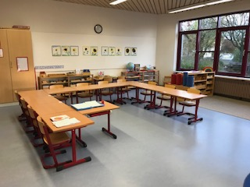
Grundschulförderklasse (GFK)
Standort Böhringen – Storchenschule, kostenfreie Beförderung durch Malteser Hilfsdienst
einjährige Einrichtung für vom Schulbesuch zurückgestellte Kinder
10-15 Kinder pro Klasse, zusätzlich Arbeit in der Kleingruppe
Kinderzeit an der Storchenschule von 7:00 Uhr bis Unterrichtsbeginn und nachmittags bis 16:00 Uhr möglich
Anmeldung:
Infoabend der GFK 18.01.2024 um 19:00 Uhr
Antrag auf Zurückstellung bei der Stammschule
Anmeldung für die GFK im März/April (Terminbekanntgabe am Infoabend und über die Presse)

Slide 16
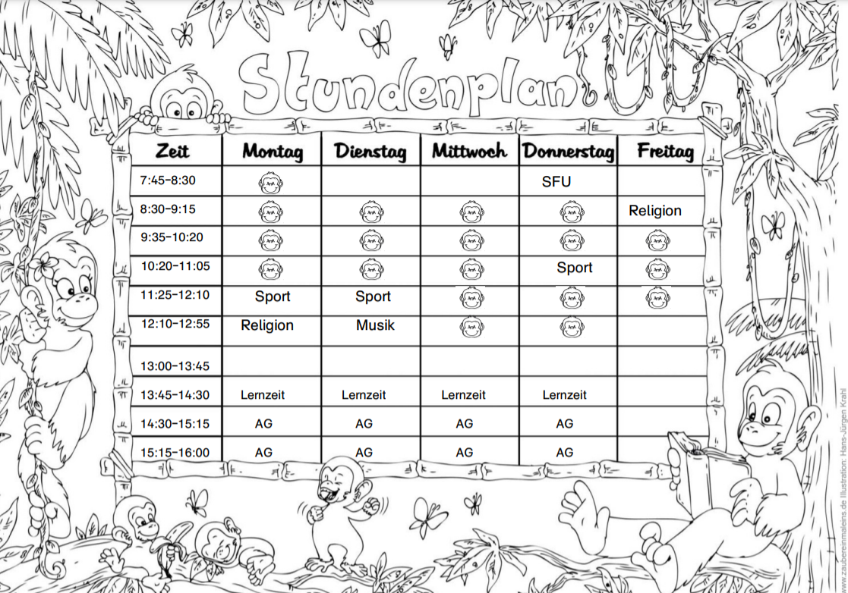
Anfangsunterricht in der Grundschule

Slide 17

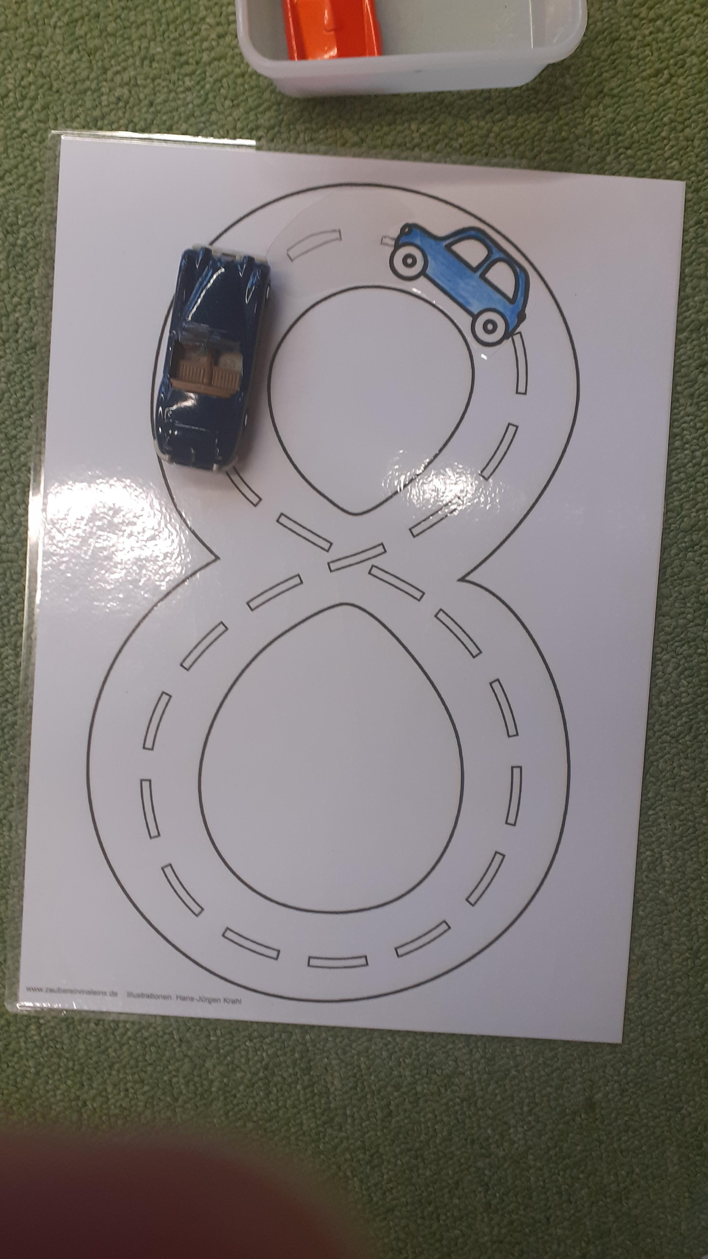
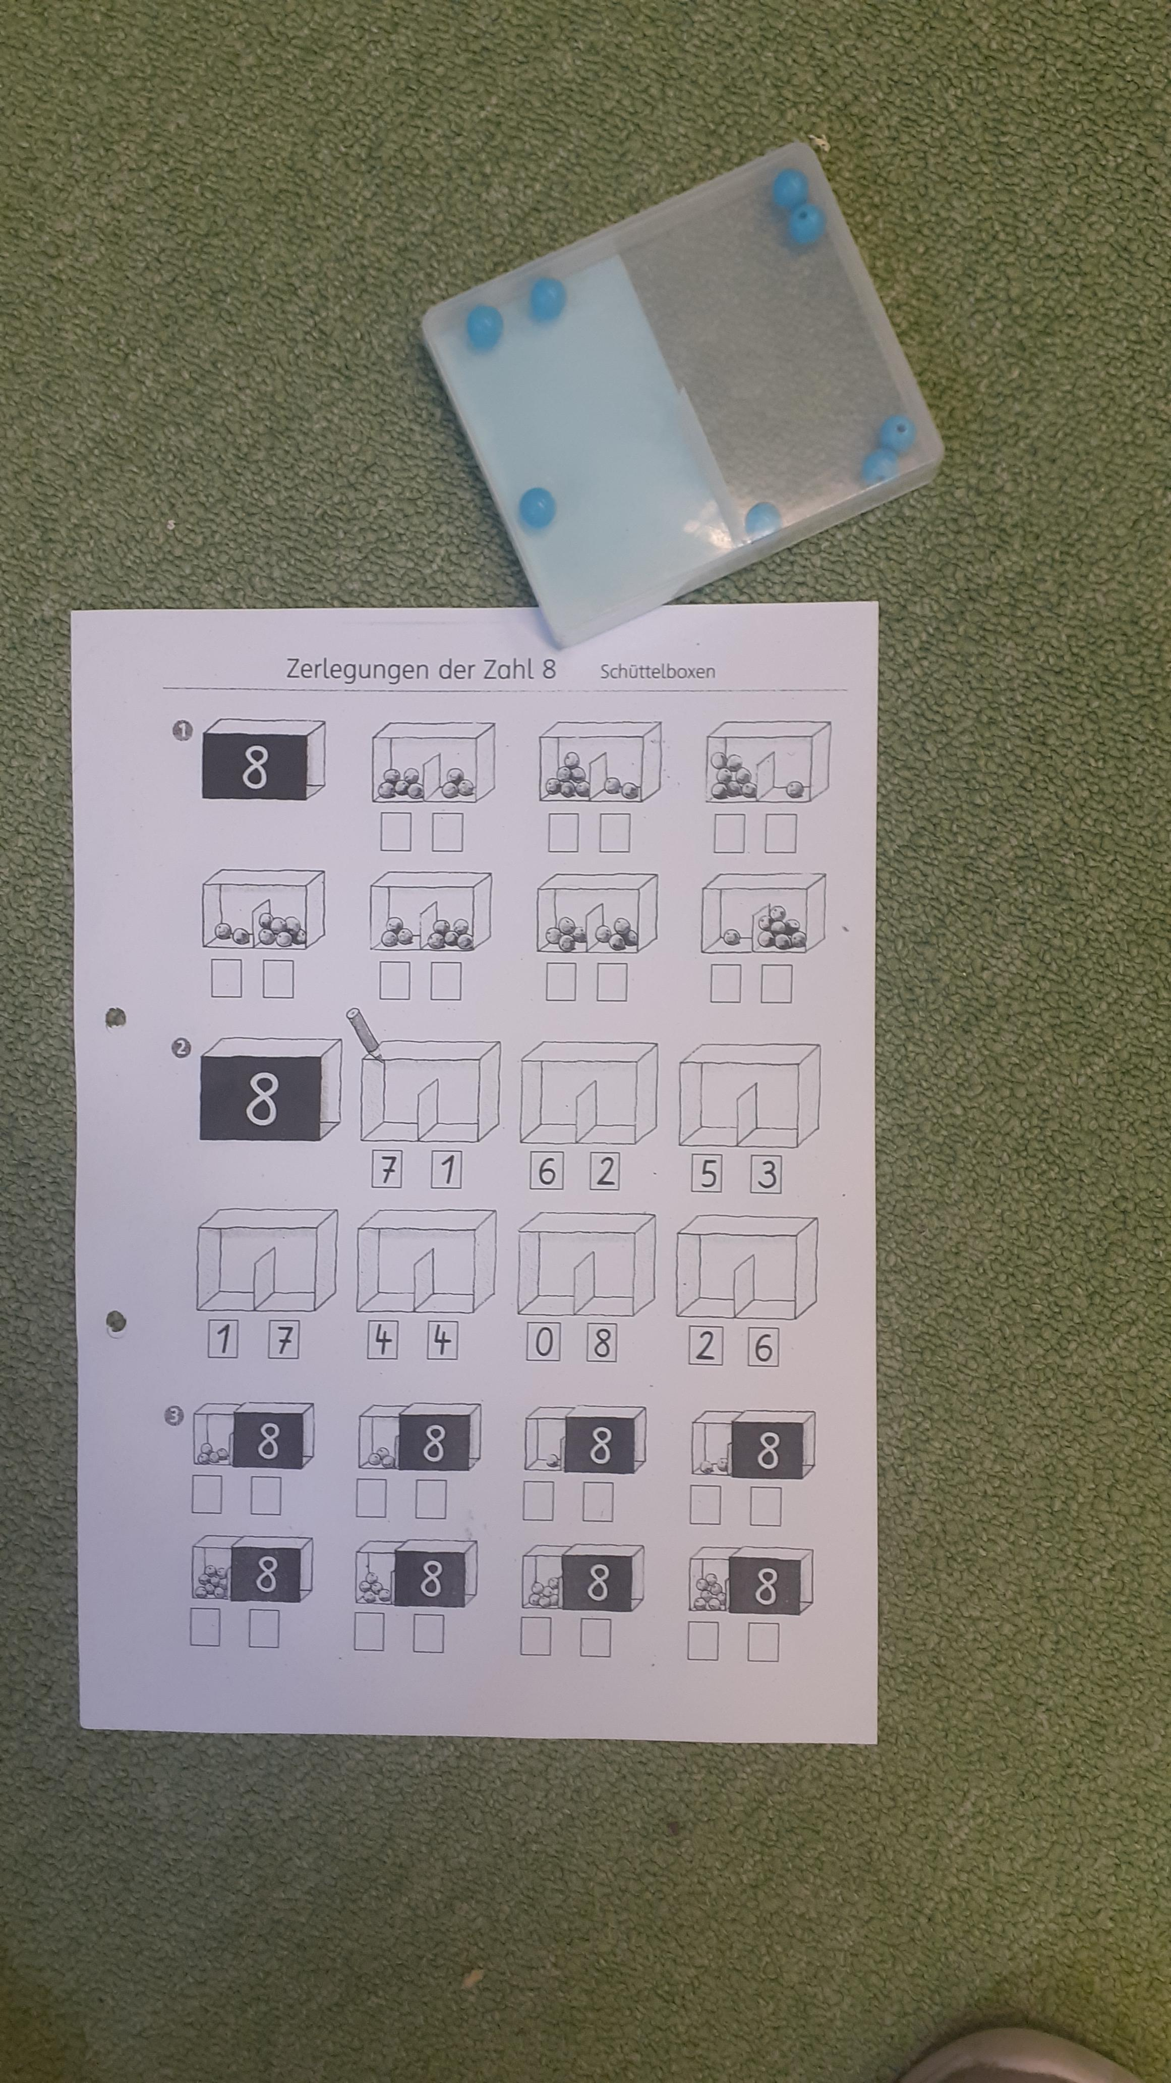
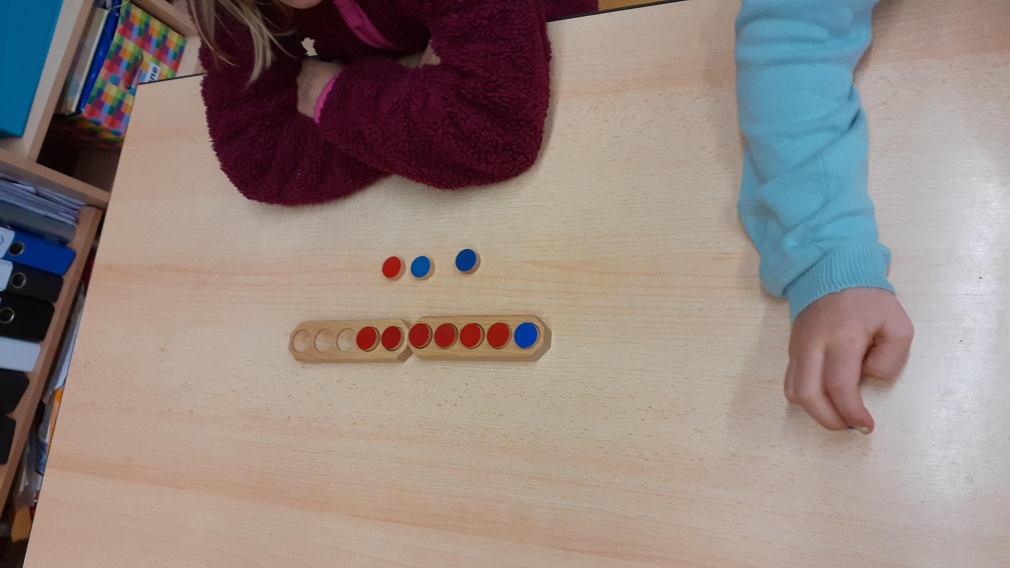
Anfangsunterricht
Handlungs- und Produktionsorientierter Unterricht

Slide 18
Ganztag
Wird von Montag bis Donnerstag von 8:00 Uhr bis 16:00 Uhr angeboten
Wahlweise warmes Mittagessen in der Mensa oder Vesperzeit
Hausaufgabenbetreuung (Lernzeit)
Zahlreiche AGs aus den Bereichen Sport, Musik und Kultur
Sanfter Einstieg für die Erstklässler mit der AG „Klein aber fein“, die nur für die Erstklässler bestimmt ist.
Wenn der Ganztag gewählt wird, ist er verpflichtend für 3 bzw. 4 Tage

Slide 19
Termine
  Montag, 22.02.2024 Schulanmeldung (nach Einladung)
  Im Frühsommer 2024: Besuch der Vorschulkinder/Kindergartenkinder in der Grundschule
  Dienstag, 10. September 2024 um 19:00 Uhr Elternabend vor der Einschulung
  Freitag, 13. September 2024 um 14:30 Uhr Einschulungsfeier

Slide 20
Viele Informationen rund um die Schule sowie zu den Betreuungszeiten des Ganztages und der Kinderzeit finden Sie auf unserer Homepage:
www.teggingerschule.de

Slide 21
Vielen Dank
für Ihre Aufmerksamkeit!

Slide 22
Schulkindbetreuung
an der Tegginger
Werksrealschule

Slide 23
Was ist die Kinderzeit ?
Kinderzeit
Schulkindbetreuung
38 Schulwochen im Jahr
vor und nach dem Unterricht
Ferienbetreuung
Von 14 Schulferienwochen werden 12 Wochen Ferienbetreuung
angeboten

Slide 24
Welche Betreuungsformen werden angeboten
Betreuungsangeboten zur verlässlichen Grundschule ( vormittags vor und nach dem Unterricht )
Flexible Nachmittagsbetreuungsangebote, auch ergänzend an den Ganztagesschulen
Ferienbetreuung der Kinderzeit findet in Radolfzell zentral an der Tegginger Schule statt.

Slide 25
Kosten der verschiedenen Betreuungsfenster in der Schulkindbetreuung
Schulkindbetreuung Vormittag
Hier haben Sie die Möglichkeit den Vormittag von 7:00 Uhr - 14:00 Uhr zwischen 3 und 5 Tagen zu buchen.
3 Tage sind am Vormittag frei wählbar.
3 Tage 43,00 €
5 Tage 72,00 €
Inhaber der Zeller Karte bezahlen die Hälfte

Slide 26
Kosten der verschiedenen Betreuungsfenster in der Schulkindbetreuung im Ortskern
Schulkindbetreuung Nachmittag 1tes Fenster
Schulkindbetreuung Nachmittag 2tes Fenster
Hier haben Sie die Möglichkeit den Nachmittag von 14:00 Uhr - 16:00 Uhr zwischen 3 und 5 Tagen zu buchen.
3 Tage sind auf Montag, Mittwoch und Freitag festgelegt.
3 Tage 19,00 €
5 Tage 32,00 €
Inhaber der Zeller Karte bezahlen die Hälfte
Hier haben Sie die Möglichkeit den Nachmittag von 16:00 Uhr - 18:30 Uhr zwischen 3 und 5 Tagen zu buchen.
3 Tage sind auf Montag, Mittwoch und Freitag festgelegt.
3 Tage 24,00 €
5 Tage 39,00 €
Inhaber der Zeller Karte
bezahlen die Hälfte

Slide 27
Kosten der verschiedenen Betreuungsfenster in der Schulkindbetreuung an den Ortsteilen
Schulkindbetreuung Nachmittag 1tes Fenster
Schulkindbetreuung Nachmittag 2tes Fenster
Hier haben Sie die Möglichkeit den Nachmittag von 14:00 Uhr - 16:00 Uhr zwischen 3 und 5 Tagen zu buchen.
3 Tage sind auf Dienstag, Mittwoch und Donnerstag festgelegt.
3 Tage 19,00 €
5 Tage 32,00 €
Inhaber der Zeller Karte bezahlen die Hälfte
Hier haben Sie die Möglichkeit den Nachmittag von 16:00 Uhr - 18:30 Uhr zwischen 3 und 5 Tagen zu buchen.
3 Tage sind auf Dienstag, Mittwoch und Donnerstag festgelegt.
3 Tage 24,00 €
5 Tage 39,00 €
Inhaber der Zeller Karte
bezahlen die Hälfte

Slide 28
Kosten der verschiedenen Betreuungsfenster in der Schulkindbetreuung Storchenschule
Schulkindbetreuung Nachmittag 1tes Fenster
Schulkindbetreuung Nachmittag 2tes Fenster
Hier haben Sie die Möglichkeit den Nachmittag von 14:00 Uhr - 16:00 Uhr zwischen 3 und 5 Tagen zu buchen.
3 Tage sind auf Dienstag, Donnerstag und Freitag festgelegt.
3 Tage 19,00 €
5 Tage 32,00 €
Inhaber der Zeller Karte bezahlen die Hälfte
Hier haben Sie die Möglichkeit den Nachmittag von 16:00 Uhr - 18:30 Uhr zwischen 3 und 5 Tagen zu buchen.
3 Tage sind auf Dienstag, Donnerstag und Freitag festgelegt.
3 Tage 24,00 €
5 Tage 39,00 €
Inhaber der Zeller Karte
bezahlen die Hälfte

Slide 29
Buchungsfenster : 14:00 bis 16:00 Uhr und
16:00 bis 18:30 Uhr nur in Verbindung mit einer Vormittagsbuchung möglich.
Anmeldefrist für die Nachmittagsbuchungen: 01.07. eines Jahres;
Voraussetzungen: 5 verbindliche Anmeldungen
Anmeldungen gelten das komplette Schuljahr
Der Betreuungsvertrag endet automatisch zum Ende des Schuljahres.
Kündigung oder Minderung zum Schulhalbjahr möglich.

Slide 30

Hausaufgabenzeit in der Kinderzeit der Stadt Radolfzell
Die Hausaufgabenzeit ist ein fester Bestandteil der Kinderzeit und findet von Montag bis Donnerstag in der Zeit ab 14:00 Uhr bis 15:00 Uhr statt.
Bei der Erledigung ihrer Hausaufgaben arbeiten die Kinder selbstständig.
Wir bieten ihnen jederzeit Hilfestellungen an und stehen bei Fragen zur Verfügung.
Hierbei ist jedoch wichtig zu erwähnen, dass wir mit den Kindern Hausaufgaben machen und nicht für die Kinder.
Wir haben nicht die Pflicht über die Vollständigkeit der Hausaufgaben, sowie die Richtigkeit der Hausaufgaben. Dies obliegt in der Pflicht der Eltern.
Freitag bieten wir in der Kinderzeit keine Hausaufgabenzeit an. Dieser Tag ist für freies Spielen, Projekten und für Ausflüge vorgesehen.

Slide 31
Ferienbetreuung
Buchungsfenster 1
Buchungsfenster 2
Nur wöchentlich buchbar
Buchungszeit
8:00 Uhr – 14:00 Uhr
Gebühr
60,00 €
Zeller Karte die Hälfte
Nur wöchentlich buchbar
Buchungszeit
8:00 Uhr – 17:00 Uhr
Gebühr
90,00 €
Zeller Karte die Hälfte

Slide 32
Folgende Wochen werden angeboten:
Fasnachtsferien komplett Anmeldeschluss 02.02.23
Osterferien komplett Anmeldeschluss 19.03.23
Pfingstferien 2te Woche der Pfingstferien Anmeldeschluss 21.05.23
Sommerferien komplett Anmeldeschluss 16.07.23
Erstklässler Einschulungswoche Anmeldeschluss 27.08.23
Herbstferien komplett Anmeldeschluss 15.10.23
Anmeldefrist: Immer 2 Wochen vor dem jeweiligen Ferienbetreuungsstart.
Sie haben die Möglichkeit ab Januar die Ferienwochen für das ganze Jahr zu buchen. Sollten Sie eine Woche abmelden wollen, so geht auch das nur 2 Wochen vor dem jeweiligen Ferienbetreuungsstart. Das bedeutet, dass der jeweilige Anmeldeschluss auch der jeweilige Abmeldeschluss zum kostenfreien stornieren bedeutet.
Anmeldeformulare bekommen Sie unter folgenden QR-Code:

Slide 33
Die Buchungsfenster von 14:00 bis 16:00 Uhr, sowie von 16:00 Uhr – 18:30 Uhr sind nur in Verbindung einer Vormittagsbuchung möglich.
Für die beiden Bausteine 14:00 Uhr – 16:00 Uhr
und 16.00 Uhr – 18:30 Uhr müssen jedes Jahr bis zum 01.07. des Jahres fünf verbindliche Anmeldungen vorliegen. Dann wird die Betreuung auch im kommenden Jahr angeboten.
Aufgrund der Meldungen bis zum 01.07.2022 ist in diesem Schuljahr keine längere Betreuung als 16:00 Uhr möglich.
Der Betreuungsvertrag endet automatisch zum Ende des Schuljahres.
Die Sorgeberechtigten können unterjährig zum Ende des Monats Februar unter Einhaltung einer Frist von 14 Tagen den Betreuungsumfang reduzieren oder kündigen. Die Abmeldung oder die Änderung des Betreuungsumfangs hat gegenüber dem Träger schriftlich zu erfolgen.

Slide 34
Die Buchungsfenster von 14:00 bis 16:00 Uhr, sowie von 16:00 Uhr – 18:30 Uhr sind nur in Verbindung einer Vormittagsbuchung möglich.
Für die beiden Bausteine 14:00 Uhr – 16:00 Uhr
und 16.00 Uhr – 18:30 Uhr müssen jedes Jahr bis zum 01.07. des Jahres fünf verbindliche Anmeldungen vorliegen. Dann wird die Betreuung auch im kommenden Jahr angeboten.
Aufgrund der Meldungen bis zum 01.07.2022 ist in diesem Schuljahr keine längere Betreuung als 14:00 Uhr möglich.
Der Betreuungsvertrag endet automatisch zum Ende des Schuljahres.
Die Sorgeberechtigten können unterjährig zum Ende des Monats Februar unter Einhaltung einer Frist von 14 Tagen den Betreuungsumfang reduzieren oder kündigen. Die Abmeldung oder die Änderung des Betreuungsumfangs hat gegenüber dem Träger schriftlich zu erfolgen.

Slide 35
Die Buchungsfenster von 14:00 bis 16:00 Uhr, sowie von 16:00 Uhr – 18:30 Uhr sind nur in Verbindung einer Vormittagsbuchung möglich.
Für die beiden Bausteine 14:00 Uhr – 16:00 Uhr
und 16.00 Uhr – 18:30 Uhr müssen jedes Jahr bis zum 01.07. des Jahres fünf verbindliche Anmeldungen vorliegen. Dann wird die Betreuung auch im kommenden Jahr angeboten.
Aufgrund der Meldungen bis zum 01.07.2022 ist in diesem Schuljahr nur Dienstag, Mittwoch und Donnerstags Betreuung bis 16:00 Uhr möglich. Montags und Freitags betreuen wir bis 14:00 Uhr.
Der Betreuungsvertrag endet automatisch zum Ende des Schuljahres.
Die Sorgeberechtigten können unterjährig zum Ende des Monats Februar unter Einhaltung einer Frist von 14 Tagen den Betreuungsumfang reduzieren oder kündigen. Die Abmeldung oder die Änderung des Betreuungsumfangs hat gegenüber dem Träger schriftlich zu erfolgen.

Slide 36
Die Buchungsfenster von 14:00 bis 16:00 Uhr, sowie von 16:00 Uhr – 18:30 Uhr sind nur in Verbindung einer Vormittagsbuchung möglich.
Für die beiden Bausteine 14:00 Uhr – 16:00 Uhr
und 16.00 Uhr – 18:30 Uhr müssen jedes Jahr bis zum 01.07. des Jahres fünf verbindliche Anmeldungen vorliegen. Dann wird die Betreuung auch im kommenden Jahr angeboten.
Aufgrund der Meldungen bis zum 01.07.2022 ist in diesem Schuljahr die längere Betreuung bis 18:30 Uhr möglich.
Der Betreuungsvertrag endet automatisch zum Ende des Schuljahres.
Die Sorgeberechtigten können unterjährig zum Ende des Monats Februar unter Einhaltung einer Frist von 14 Tagen den Betreuungsumfang reduzieren oder kündigen. Die Abmeldung oder die Änderung des Betreuungsumfangs hat gegenüber dem Träger schriftlich zu erfolgen.

